Slide 1

Modification de droit commun n°2
PLUi H CUCM
1er juillet 2025
PASSAGE EN CDPNAF

Slide 2

Rappels
Calendrier de la procédure

Slide 3
Planning de la procédure
Consultation de l’autorité environnementale (mrae) | Réponses au 11 septembre 2025
Conseil communautaire Délibération portant sur l’avis de la MRAE et l’organisation de l’enquête publique | 25 septembre 2025
Passage en CDPENAF Commission départementale de préservation des espaces naturels, agricoles et forestiers | 5 septembre 2025
Réunion des Personnes Publique Associées PPA | 18 septembre 2025 matin
Consultation des PPA | Réponses au 4 octobre 2025
Enquête publique | Du 6 au 21 octobre 2025
Rendu du rapport du commissaire enquêteur | 24 novembre 2025
COTECH et COPIL | Décembre 2025
Conseil communautaire Délibération pour approbation de la modification de droit commun | Conseil de janvier 2026
Opposabilité | Mars 2026

Slide 4
Les éléments soumis au passage en CDPENAF
La mise en place de 9 STECAL en zone A ou N et les changements de destinations en zone A et N permettrons à la CUCM de mettre en cohérence son PLUi avec son PADD pour ce qui concerne les orientations touristiqiues (PADD, plan canal …). Ces STECAL et pastillages ont été proposées à la modification du PLUi
Cette modification comporte d’autres volets importants
La traduction de la stratégie photovoltaïque de la CUCM dans le PLUi
Création de nouveaux zonages
Création d’OAP pour préserver les milieux sensibles
Evolution du règlement écrit
Traitement de L’éolien
Changements de sous zonages en zones U
Orientations d’aménagement et de programmation en zones U
Evolution du règlement écrit
Autres évolutions
Les demandes écartées ou reportées

Slide 5
CREATION DE 9 SECTEURS DE TAILLE ET DE CAPACITE D’ACCUEIL LIMITEES

Slide 6
Les projets de STECAL
Secteurs de Taille Et de Capacite d’Accueil Limite
Un STECAL est un sous-secteur en zone naturelle (N) ou agricole (A) dans lesquels la construction peut être autorisée à condition de ne pas porter atteinte à la préservation des sols agricoles et sylvicoles et à la sauvegarde des espaces naturels. Il doit être limité en surface et démontré un caractère exceptionnel.
Cette modification permettra de mettre en œuvre 9 projets :
Des projets a vocation de loisirs et touristiques (gîtes de grandes tailles, camping de petites tailles, halte nautique, centre équestre avec salle de spectacle) dont le développement s’appuie sur :
    Des points d’appuis culturels et touristiques que sont : les villes-centre, le Canal du Centre, l’eurovélo 6, les nombreux plans d’eau du territoire communautaire
    Leur insertion dans le maillage d’itinérance touristique, pédestre et cyclable, connecté aux gares
    Le développement des capacités d’hébergement du territoire
  Un projet de site d’expérimentation et d’enseignement agronoqmique

Slide 7
SYNTHESE DES EVOLUTIONS
Zonage
4 STECAL dans un nouveau zonage ALhr (projet de reconversions de bâtiments avec constructibilité nouvelle très réduite) : 2 hectares
1 STECAL dans un nouveau zonage ALhn (camping naturel Marmagne) : 0,4 hectares
3 STECAL dans un nouveau zonage NLah (projets de constructions nouvelles ou reconversions de bâtiments avec constructibilité limitée) : 2,9 hectares
1 STECAL dans un nouveau zonage NLhc (camping) : 0,4 hectares
Règlement écrit
Zone ALhr : Hauteur limitée à 5 m Emprise au sol constructions nouvelles 100 m²
Zones ALhn : Constructibilité limitée à l’extension d’un petit bâtiment existant dans la limite de 20 m² Coefficient de surfaces végétalisées 90% dont 80% de pleine terre
Zone NLah : Constructibilité limitée à 300 m² d’emprise au sol des constructions nouvelles
Zone NLhc : Constructibilité limitée à 50 m² d’emprise au sol des constructions nouvelles
Orientations d’Aménagement de Programmation
Une nouvelle OAP au niveau du STECAL ALhn (camping de Marmagne) afin de protéger et restaurer la prairie naturelle

Slide 8
DEMARCHE ENVIRONNEMENTALE
La nécessité des expertises faune flore et, le cas échéant, zones humides
Caractère quasi systématique en cas d’artificialisation d’espaces agricoles et naturels ou de présomption de sensibilités environnementale par observation documentaire « à dire d’expert »
Choix des sites à investiguer
Aucun STECAL n’est impacté par un zonage environnemental
Quatre STECAL (sur neuf) font l’objet d’une expertise terrain en raison de présomptions de sensibilité environnementale ou d’une artificialisation d’espaces agricoles et naturels
Prise en compte des résultats des investigations dans une démarche ERC (Eviter Réduire Compenser)
Milieux à enjeux modérés dans un objectif de renforcer le niveau de conservation : évitement
Milieux à enjeux modérés dans un objectif de réduction de l’incidence : repositionnement de projets

Slide 9
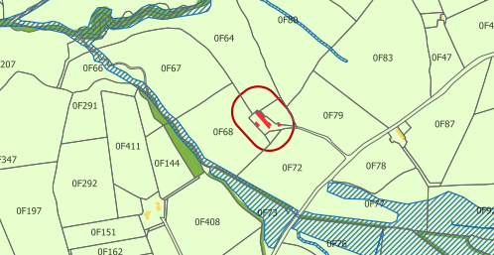
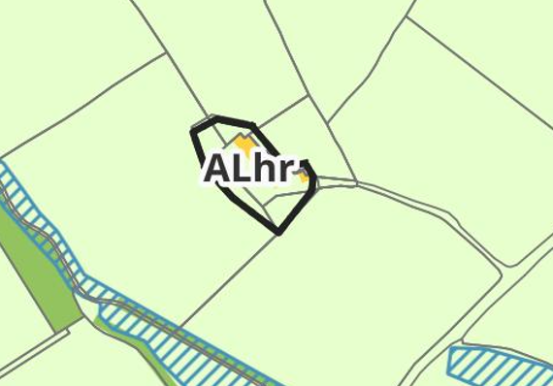
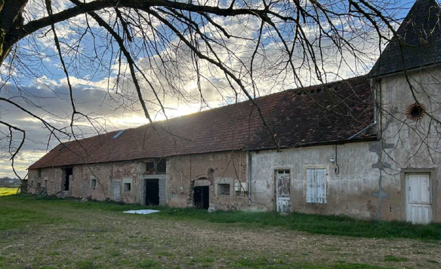
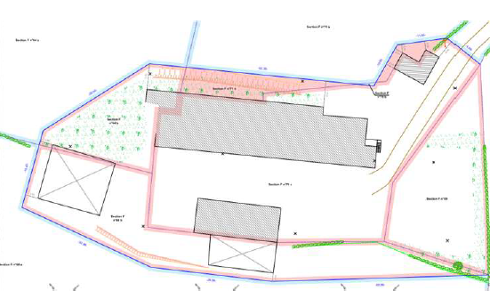
EVOLUTION DU PLUi
Transformation d’un bâtiment en gîte pour 50 couchages, Blanzy
Critères | Détail des critères
Destination et classement | Classement en zone ALhr Suppression de l’identification en tant qu’exploitation agricole (cercle rouge) Suppression du pastillage « changement de destination »
Surface | 0,5 hectares environ
Insertion dans l’environnement et compatibilité caractère naturel, agricole | Projet en adéquation avec le site Réflexion très avancée sur le projet Expertise terrain site en raison des enjeux faune potentiels : des préconisations à prendre en compte dans le cadre du projet. Pas de remise en cause du STECAL
Equipements | Site accessible / assainissement non collectif / ligne électrique basse tension / Eau PVC 60 / Borne incendie conforme 63 m3/h à moins de 200m
Caractère exceptionnel du STECAL | Projet en adéquation avec le site Réflexion très avancée sur le projet

Slide 10
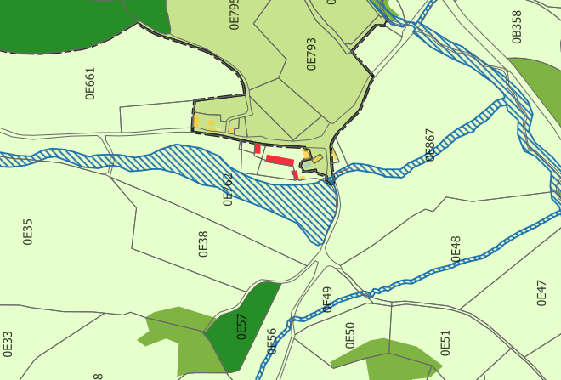
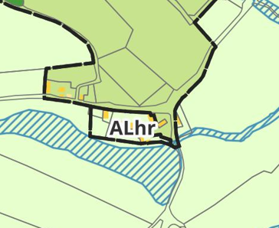
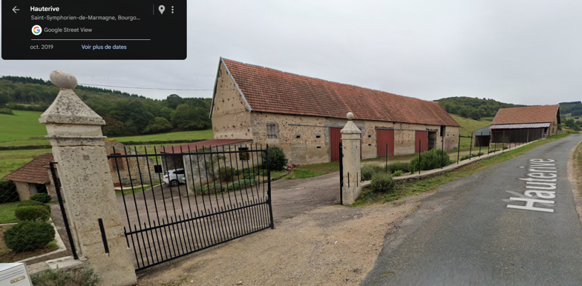
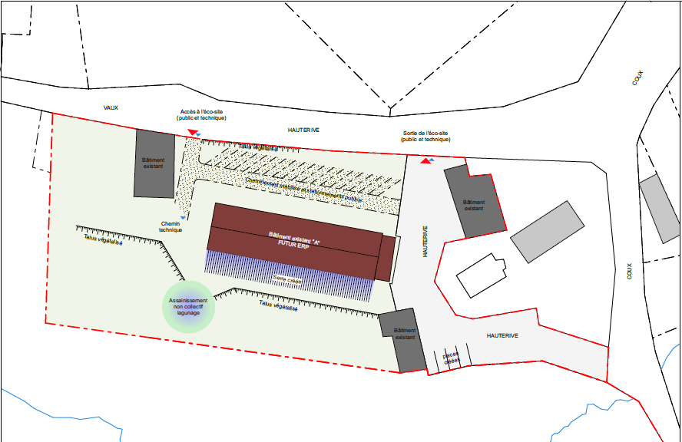
EVOLUTION DU PLUi
Lieu de ressources agro-écologiques, Saint Symphorien de Marmagne
Critères | Détail des critères
Destination et classement | Classement en zone Alhr Suppression du pastillage « changement de destination »
Surface | 0,5 hectares environ
Insertion dans l’environnement et compatibilité caractère naturel, agricole | Projet centré sur la réhabilitation du patrimoine bâti -Activité agro-environnementale en lien avec son environnement -Pas de sensibilité particulière au regard de l’analyse documentaire sauf zone humide passe au ras de la zone
Equipements | Site accessible / assainissement non collectif / ligne électrique basse tension / eau PVC110. Vigilance : en fonction des travaux une localisation précise de la conduite devra être réalisée car elle passe en domaine privé / équipement privé à prévoir (pas de poteau incendie)
Caractère exceptionnel du STECAL | Projet en adéquation avec le site Réflexion très avancée sur le projet

Slide 11
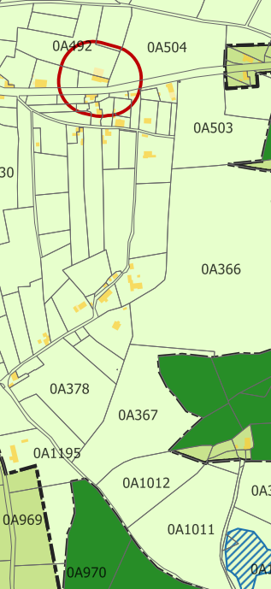
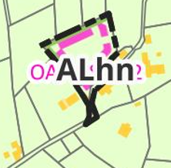
EVOLUTION DU PLUi
Projet de camping naturel, Marmagne
Critères | Détail des critères
Destination et classement | Classement en zone ALhn Périmètre OAP Réservoir biodiversité bocage ripisylve
Surface | 0,4 hectares environ
Insertion dans l’environnement et compatibilité caractère naturel, agricole | Taille réduite du STECAL et proximité du hameau Prairie d’intérêt communautaire identifiée suite à investigation de terrain : état de conservation moyen
Equipements | PVC 160 vigilance la conduite traverse le terrain – localisation précise à déterminer / équipement privé à prévoir (poteau incendie à plus de 200m et non conforme au 60m3/h) Assainissement collectif / Ligne électricité basse tension / Accessible
Caractère exceptionnel du STECAL | Projet dans le prolongement d’une activité existante et en adéquation avec le site (prise en compte bâti et végétation) Réflexion avancée sur le projet, opérateur propriétaire

Slide 12
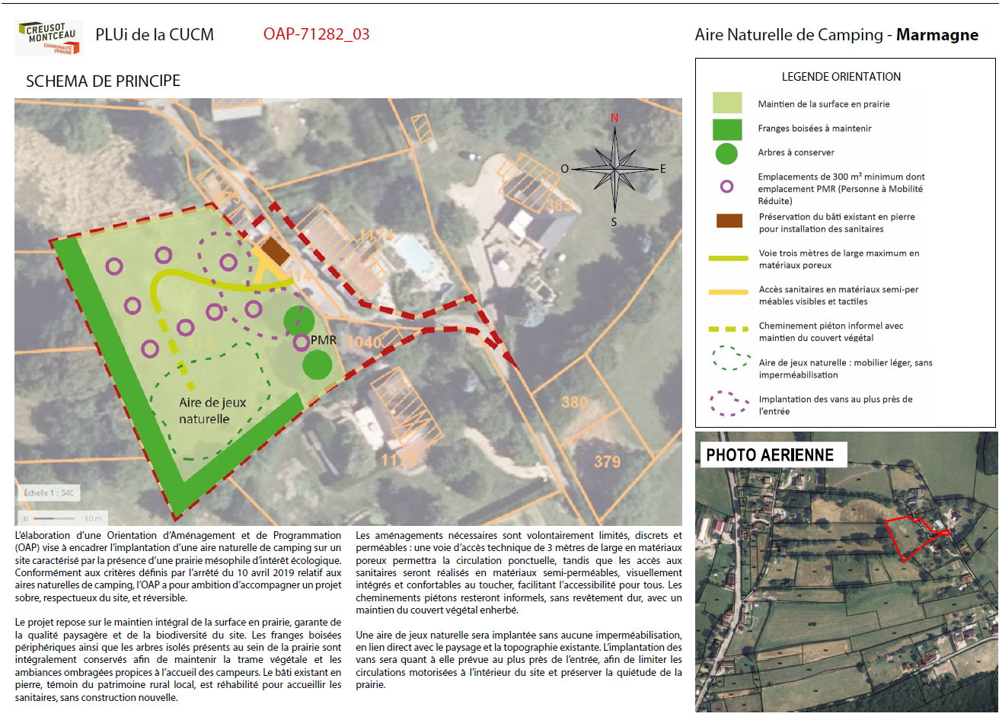
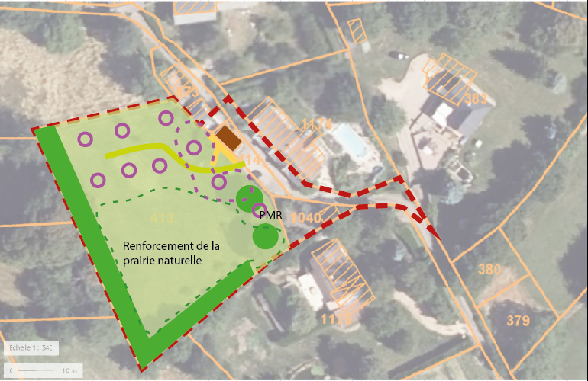
EVOLUTION DU PLUi
Projet de camping naturel,
Marmagne
Nouvelle OAP
Objectifs environnementaux :
Maintien de la prairie naturelle sur l’ensemble du site avec renforcement de sa valeur écologique au niveau de la moitié du tènement (passer d’un niveau de conservation moyen à un bon niveau de conservation)

Slide 13
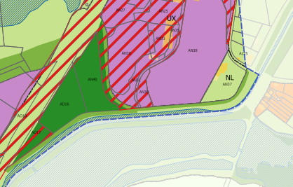
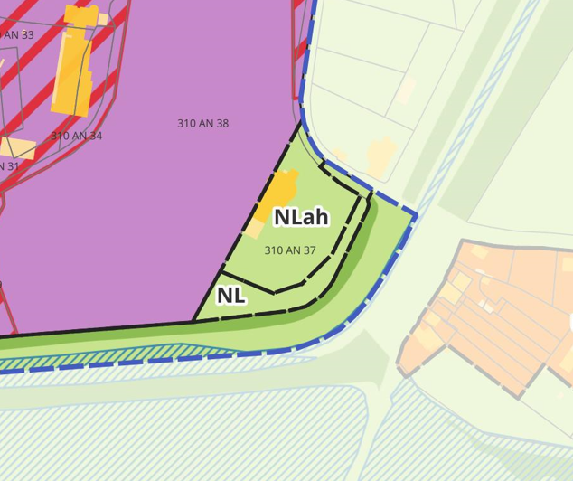
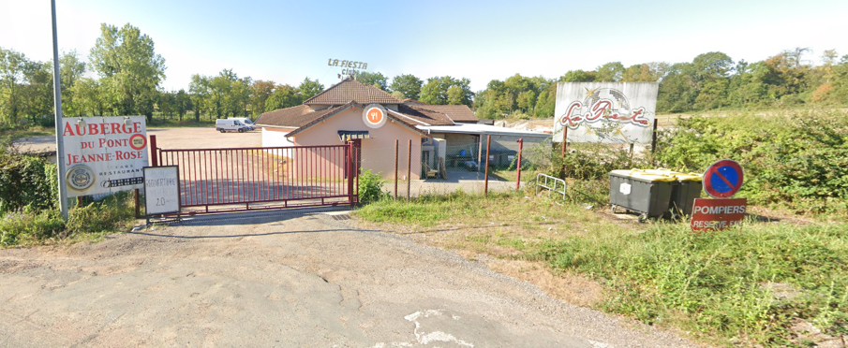
EVOLUTION DU PLUi
Transformation du bâtiment La Fiesta en hébergements, Montchanin
Critères | Détail des critères
Destination et classement | Classement en zone NLah
Surface | 0,5 hectares environ
Insertion dans l’environnement et compatibilité caractère naturel, agricole | -Site imperméabilisé. -Vitrine paysagère -Protéger les abords du canal (végétation rivulaire) -Pas d’enjeu de milieu naturel identifié
Equipements | Site accessible / assainissement collectif / ligne électrique basse tension / Eau PVC160 vigilance la conduite traverse le terrain – localisation précise à déterminer / équipement privé à prévoir (poteau incendie à plus de 200m et non conforme au 60m3/h)
Caractère exceptionnel du STECAL | Projet de reconversion d’une friche déjà artificialisée Site stratégique pour le développement touristique (canal)

Slide 14
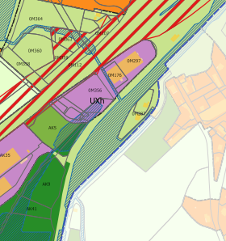
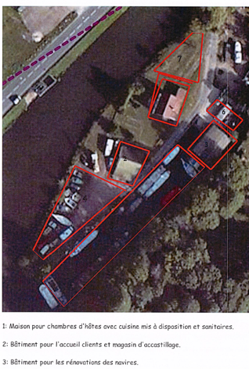
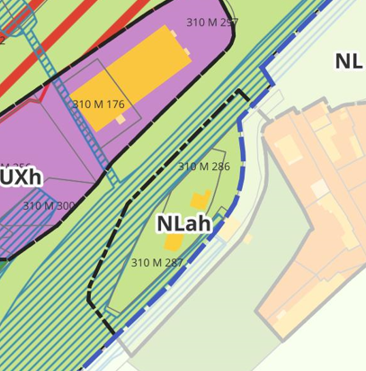
EVOLUTION DU PLUi
Accueil d’activités halte nautique, Montchanin
Critères | Détail des critères
Destination et classement | Classement en zone NLah
Surface | 0,8 hectares environ
Insertion dans l’environnement et compatibilité caractère naturel, agricole | -Site imperméabilisé. -Vitrine paysagère -Pas d’enjeu de milieu naturel identifié
Equipements | Site accessible (attention : barrière) / assainissement collectif / ligne électrique basse tension? / Eau FG100 / poteau incendie privé : débit inconnu devra être vérifié
Caractère exceptionnel du STECAL | Projet de reconversion d’un espace artificialisé Activité nautique en adéquation avec le site Site stratégique pour le développement touristique du canal du centre Projet en lien avec le plan canal
1
3
2

Slide 15
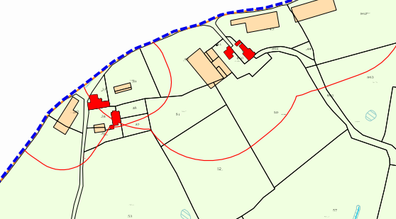
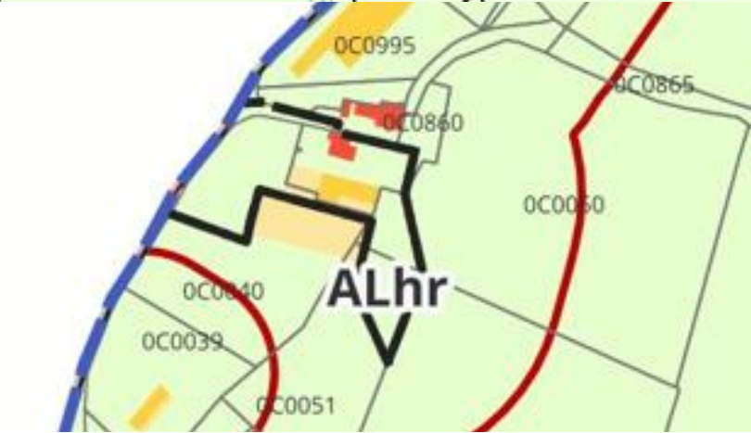
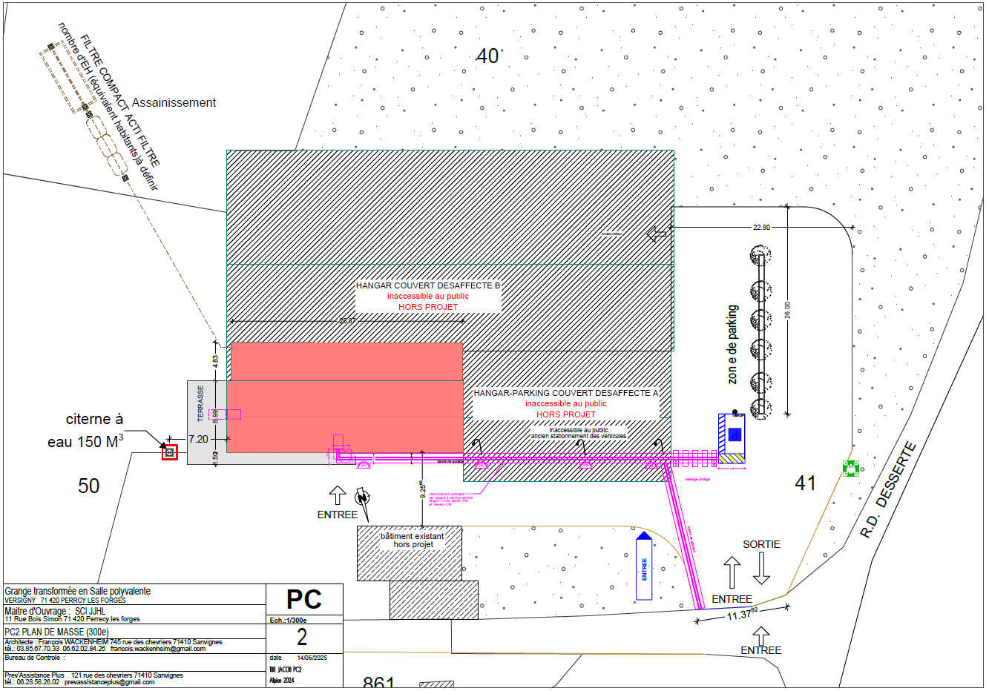
EVOLUTION DU PLUi
Salle de réception, Perrecy-les-Forges
Critères | Détail des critères
Destination et classement | Classement en zone Alhr
Surface | 0,4 hectares environ
Insertion dans l’environnement et compatibilité caractère naturel, agricole | Site imperméabilisé. Activité agricole disparue : entreprise de BTP et hangar désaffecté Vigilance : localisation dans un périmètre de 100 m d’un bâtiment agricole voisin Expertise terrain site en raison des enjeux faune potentiels : des préconisations à prendre en compte dans le cadre du projet. Pas de remise en cause du STECAL
Equipements | Site accessible / assainissement non collectif / ligne électrique basse tension / Eau PVC50 et 110 / vérifier conformité de l’équipement présent
Caractère exceptionnel du STECAL | Projet de reconversion d’un bâti existant Projet très avancé

Slide 16
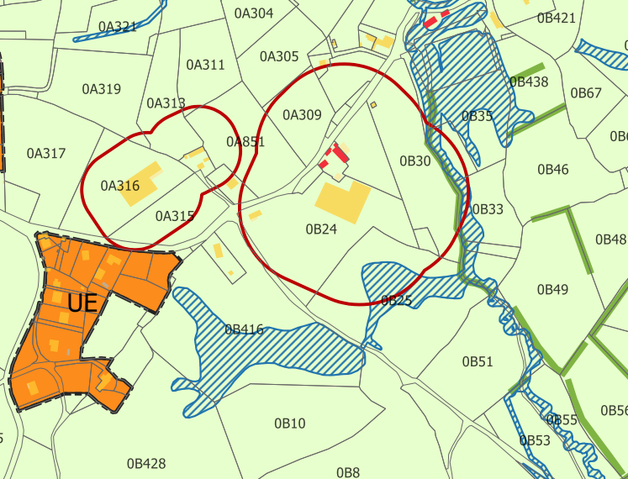
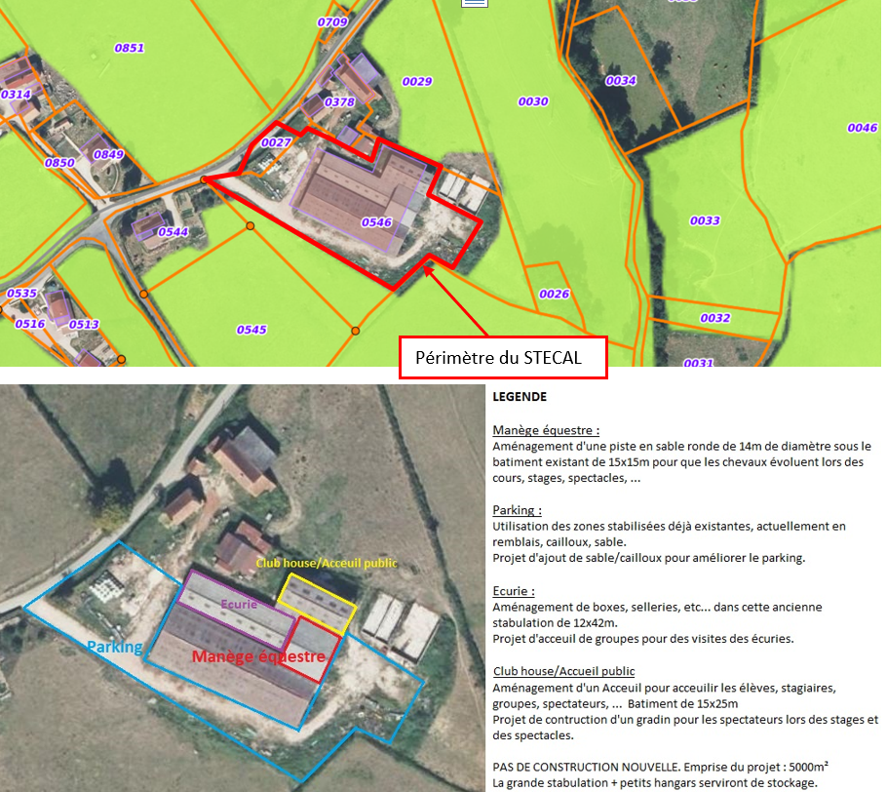
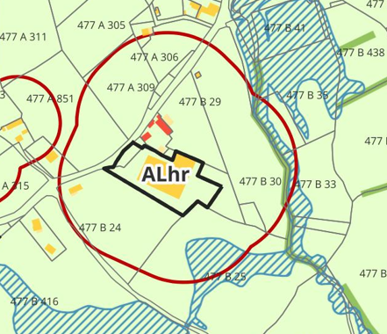
EVOLUTION DU PLUi
Activité équestre (activité éducative), Saint-Romain-sous-Gourdon
Critères | Détail des critères
Destination et classement | Classement en zone Alhr
Surface | 0,6 hectares
Insertion dans l’environnement et compatibilité caractère naturel, agricole | -Site imperméabilisé, préservation des prairies pour les chevaux -Activité agricole disparue -Compatibilité avec l’environnement agricole : activités éducatives comportant ménage équestre, écurie, club house, accueil public, pas de construction nouvelle, stationnement
Equipements | Site accessible / assainissement non collectif / ligne électrique basse tension / A priori oui (CUCM a pas compétence) / à vérifier : poteau incendie à 200m mais faible débit
Caractère exceptionnel du STECAL | Projet de reconversion d’un bâti existant compatible avec site Projet avancé

Slide 17
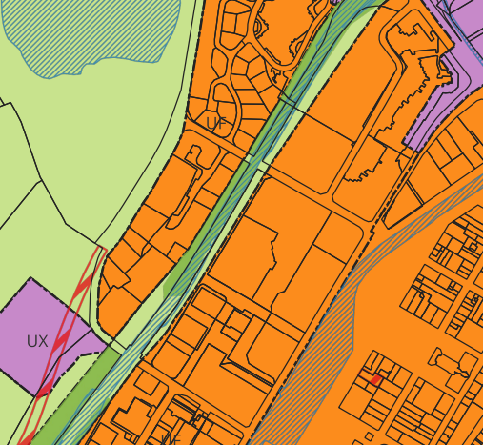
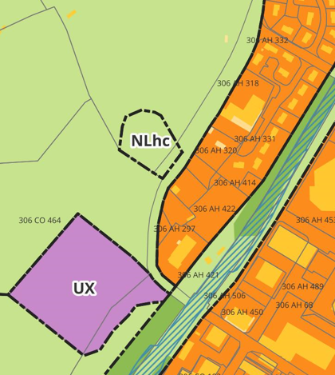
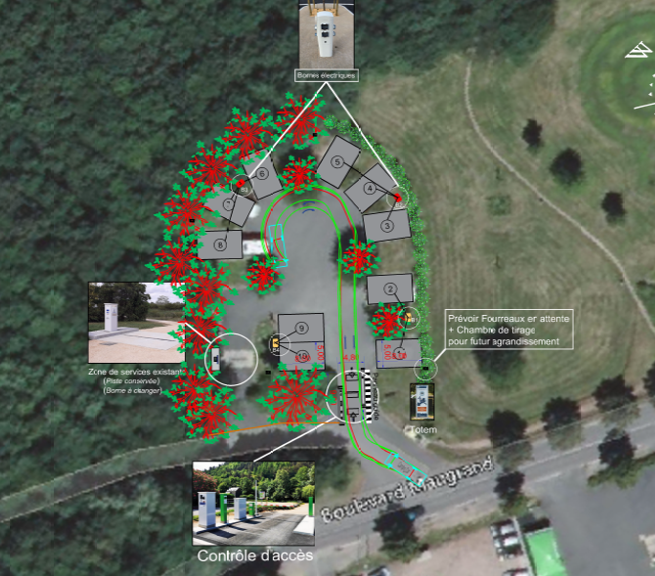
EVOLUTION DU PLUi
Aire de camping car, Montceau-les-Mines
Critères | Détail des critères
Destination et classement | Classement en zone NLhc
Surface | 0,4 hectares
Insertion dans l’environnement et compatibilité caractère naturel, agricole | Bien qu’en périmètre monument historique, il s’agit d’une évolution très limitée d’un équipement existant, en proximité immédiate d’un site urbain
Equipements | Site accessible / assainissement collectif / ligne électrique basse tension / Eau FG100 / Poteau incendie conforme
Caractère exceptionnel du STECAL | Projet d’évolution d’un équipement existant Projet très avancé

Slide 18
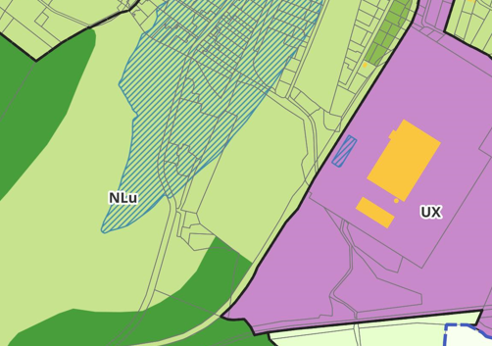
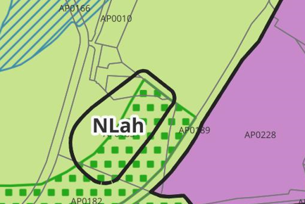
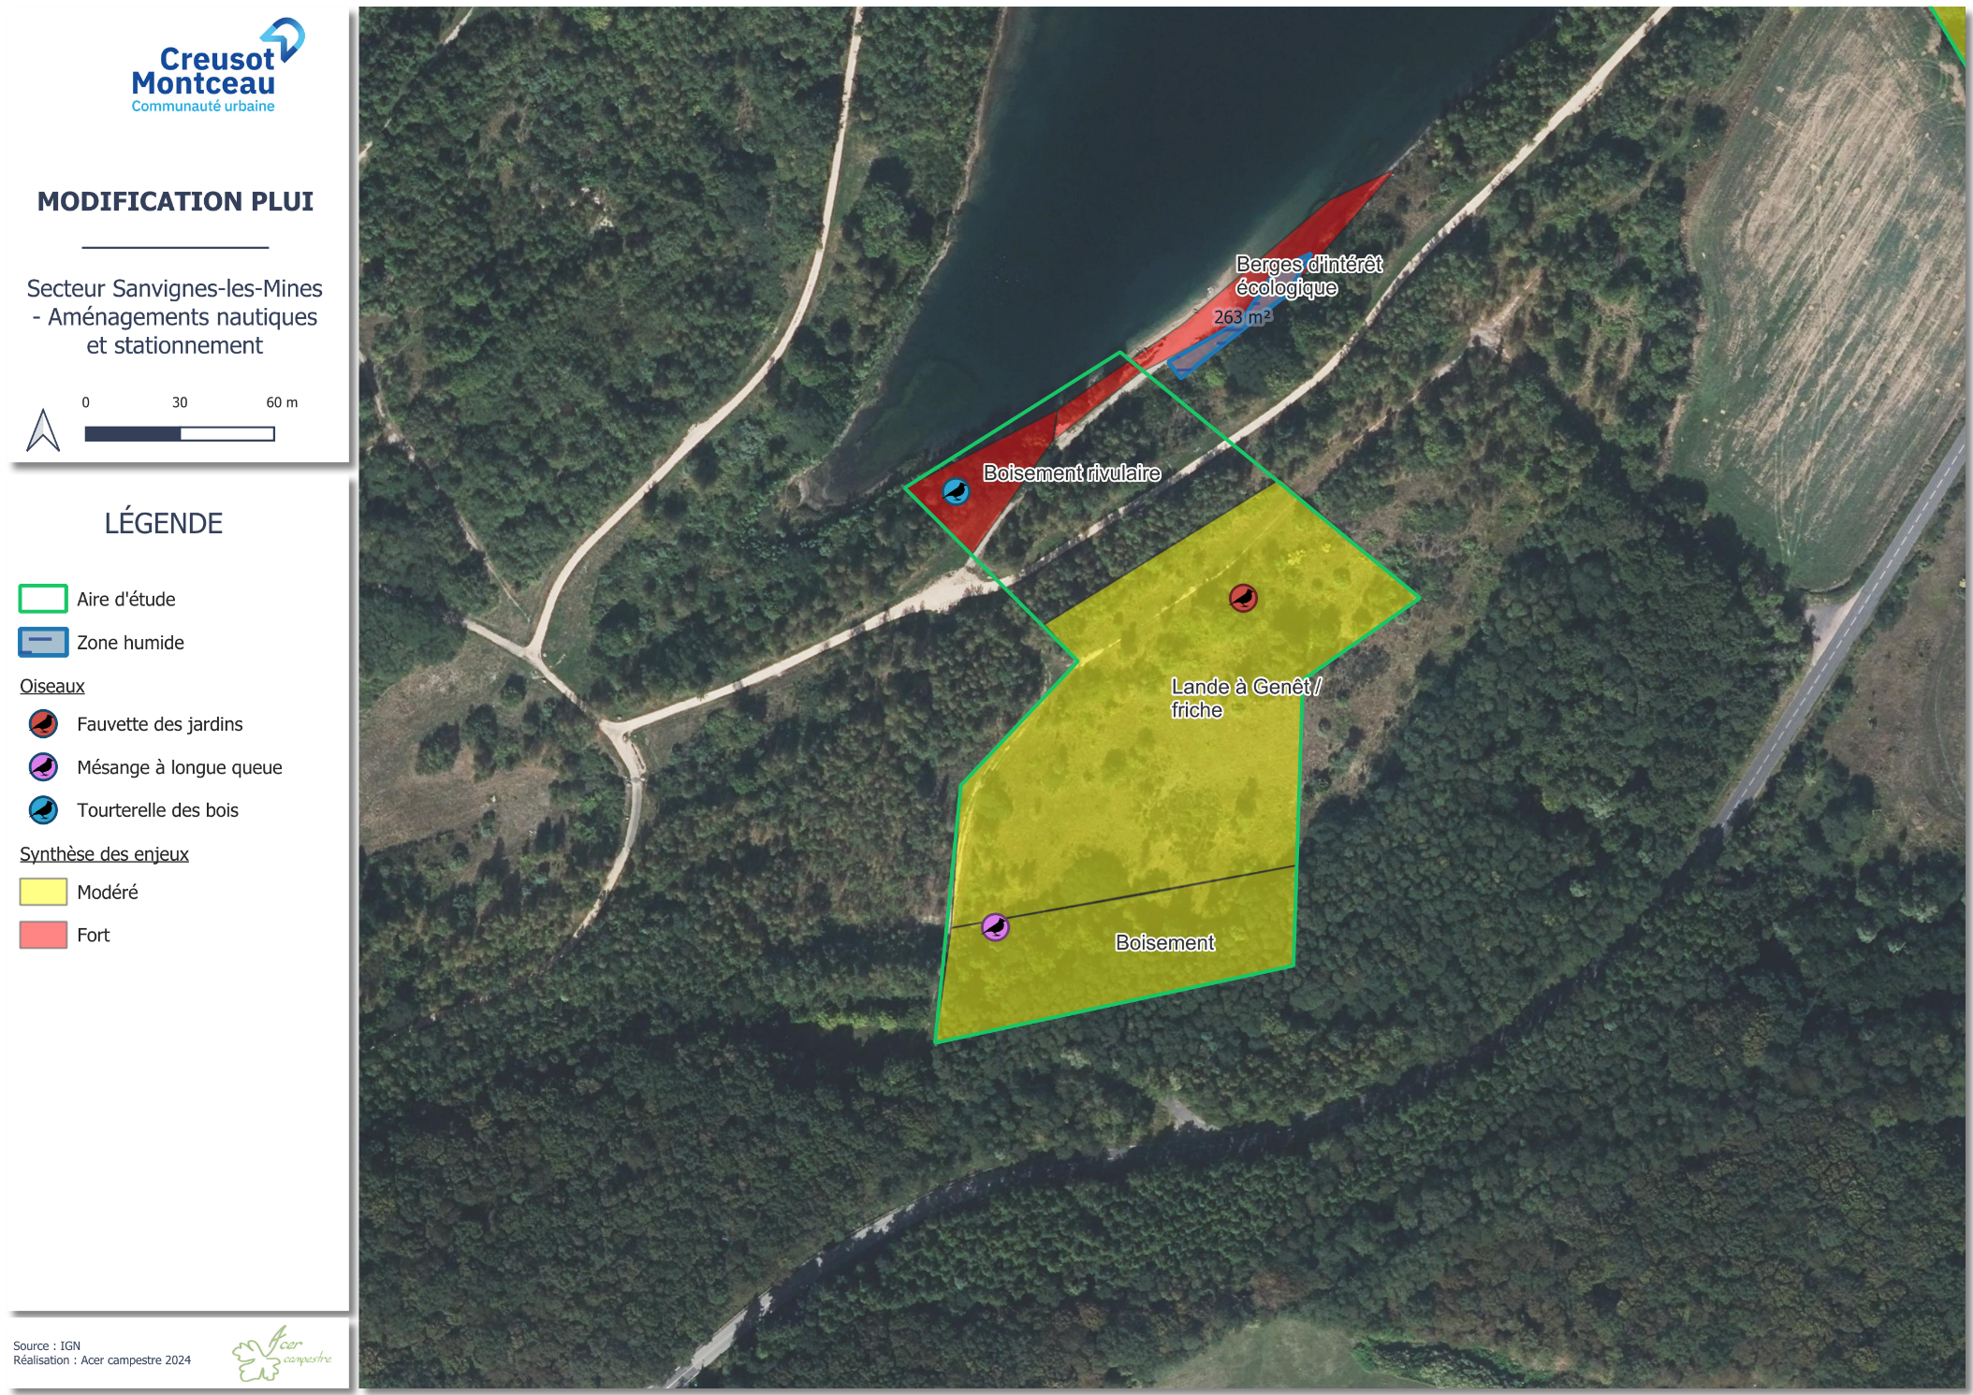
EVOLUTION DU PLUi
Activités loisirs hébergements, site Découvertes, Sanvignes les Mines
Critères | Détail des critères
Destination et classement | Classement en zone NLah
Surface | 1,6 hectares
Insertion dans l’environnement et compatibilité caractère naturel, agricole | -Reconversion d’une partie d’un parc vers des activités touristiques d’hébergement et de restauration -Localisation en proximité immédiate de réservoirs de biodiversité du PLUi -Projet relativement significatif -Aléas liés aux mines -Investigation environnementale justifiée -Vigilance : le positionnement des constructions hors zone d’aléas impliquera un défrichement de la surface boisée, avec obligation de compensation
Equipements | Site accessible / assainissement collectif via refoulement / ligne électrique basse tension proche mais à amener pour les différentes parties du site / PVC200 / 1 poteaux incendie à proximité
Caractère exceptionnel du STECAL | Projet établi à l’issue d’une démarche itérative poussée

Slide 19
15 CHANGEMENTS DE DESTINATION

Slide 20
Rappels sur la notion de pastillage
Le pastillage permet de réaliser un changement de destination en zone A ou N à titre d’exception.
Il s’agit la plupart du temps de transformer d’anciens bâtiments agricoles en habitations ou hébergements

Slide 21
PRESENTATION DES EVOLUTIONS
Synthèse des évolutions réglementaires
Zonage
15 changements de destination en zones A et N
La nécessité des expertises faune flore et, le cas échéant, zones humides
Uniquement si le projet implique des transformations importantes d’un site naturel ou d’un paysage sensible (création d’accès, stationnement)

Slide 22
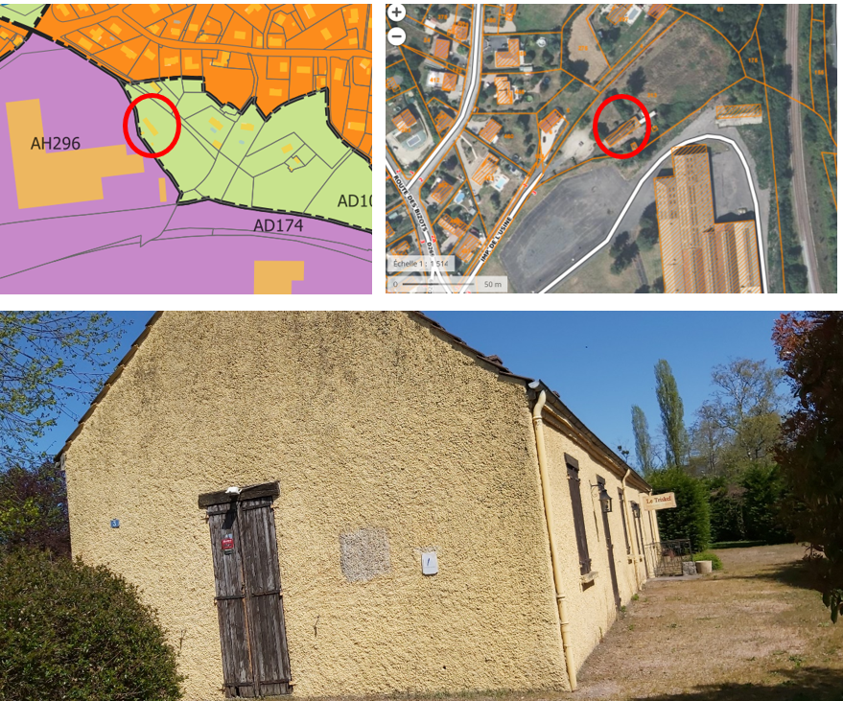
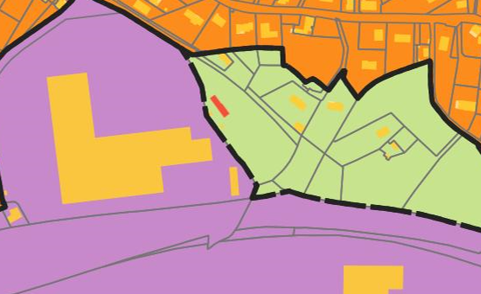
EVOLUTION DU PLUi
Changement de destination restaurant Triskel pour faire des logements, Blanzy
CRITERES
Critères | Détail des critères
Impact sur activité agricole | -site artificialisé, secteur urbain
Impact sur paysage | -Site artificialisé – reconversion d’une « friche » -Capacité du bâtiment à être transformé pour un changement de destination
Equipements | Site accessible / assainissement collectif (réseau eaux usées dans impasse et réseau unitaire en servitude sur parcelle voisine / ligne électrique basse tension / Eau 50 / borne incendie conforme à 60 m3/h
Autre critère éventuel

Slide 23
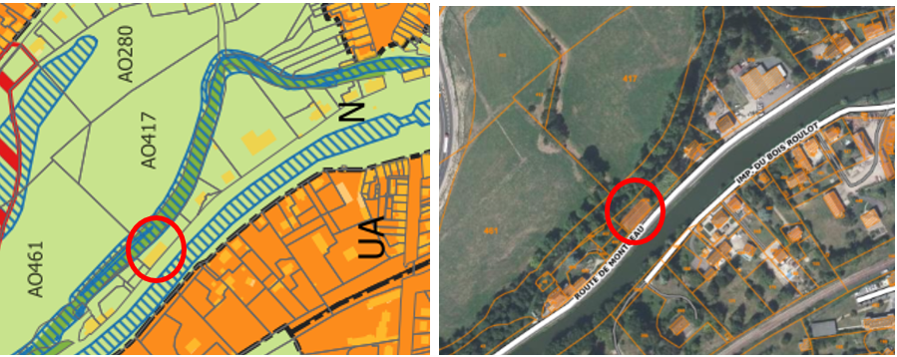
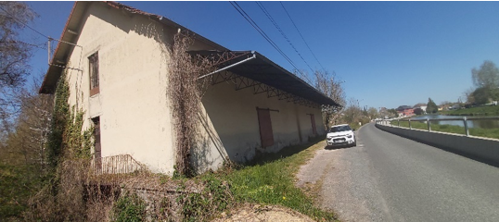
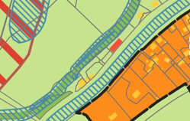
EVOLUTION DU PLUi
Changement de destination pour 4 appartements, Blanzy
CRITERES
Critères | Détail des critères
Impact sur activité agricole | - Site artificialisé, secteur urbain
Impact sur paysage | - Environnement partiellement urbanisé et desserte par une voie publique (besoin de transformation de l’espace très réduit) - Pas d’incidences sur les rives de la Bourbince
Equipements | Site accessible / assainissement non collectif en utilisant une technique adaptée à la remontée de nappe / ligne électrique basse tension / Eau PVC110 et 63 / borne incendie conforme 60 m3/h
Autres critères éventuels | Localisation en zone inondable AZI. Proximité zone rouge PPR Le PGRI Loire Atlantique (disposition 2-1) ne s’oppose pas à la transformation du bâti si réduction vulnérabilité et mise en sécurité population assurées en zones considérées comme potentiellement dangereuses Vigilance : Le bâtiment est en bordure de la zone bleu du PPRI dont le règlement interdit le changement de destination

Slide 24
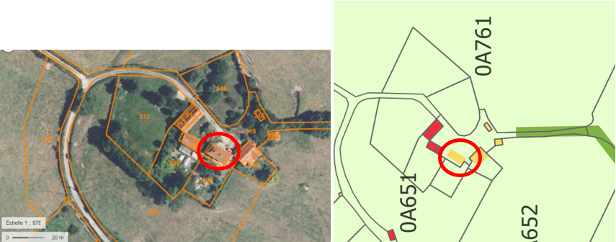
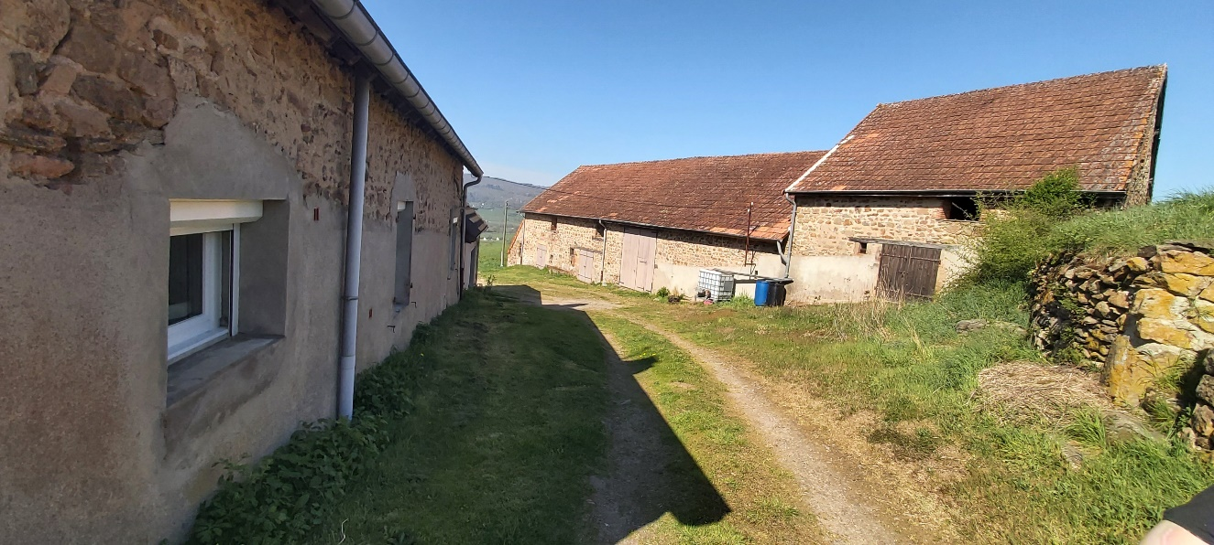
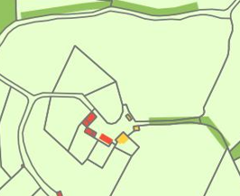
EVOLUTION DU PLUi
Changement de destination vers habitation, Saint Symphorien de Marmagne
CRITERES
Critères | Détail des critères
Impact sur activité agricole | -site déjà bâti, pas d’exploitation agricole à proximité
Impact sur paysage | -site déjà bâti -réhabilitation d’une bâtisse en pierre
Equipements | Site accessible / assainissement non collectif / ligne électrique basse tension / Eau PVC110 et 40 / équipement privé à prévoir (poteau incendie à plus de 500 m)
Autres critères éventuels

Slide 25
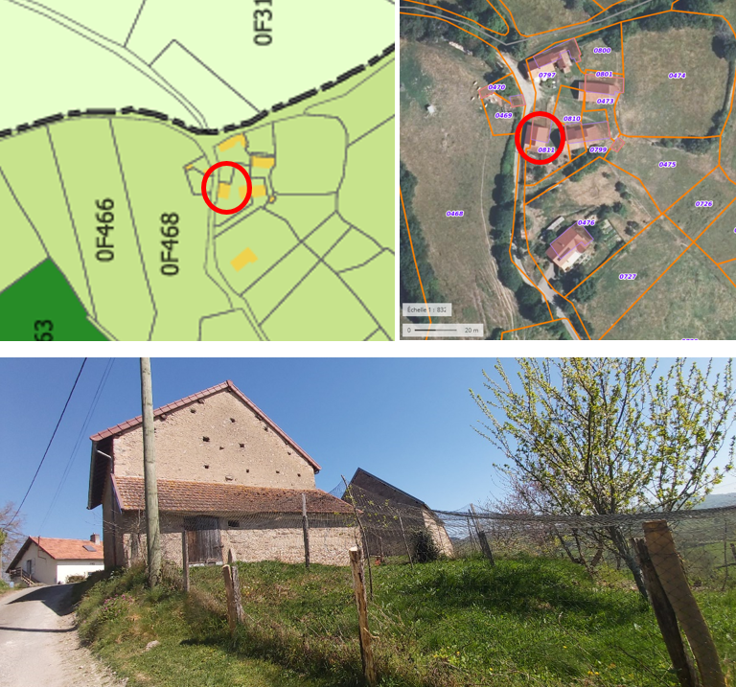
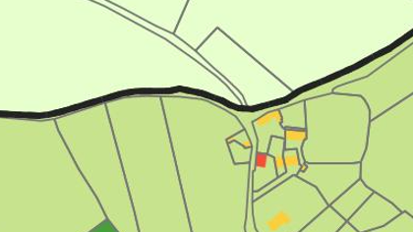
EVOLUTION DU PLUi
Changement de destination pour résidence secondaire, Saint Symphorien de Marmagne
CRITERES
Critères | Détail des critères
Impact sur activité agricole | -site déjà bâti, pas d’exploitation agricole à proximité
Impact sur paysage | -localisation dans un hameau au voisinage d’autres habitations accès direct au bâtiment -réhabilitation d’une bâtisse en pierre
Equipements | Site accessible / assainissement non collectif / ligne électrique basse tension / Eau PVC63 (vigilance : en cas de travaux, la canalisation d’eau potable sera à localiser précisément parce qu’elle passe sous des bâtiments et en domaine privé) / équipement privé à prévoir (poteau incendie à 450 m, distance qui peut être diminuée en coupant à travers parcelles)
Autres critères éventuels

Slide 26
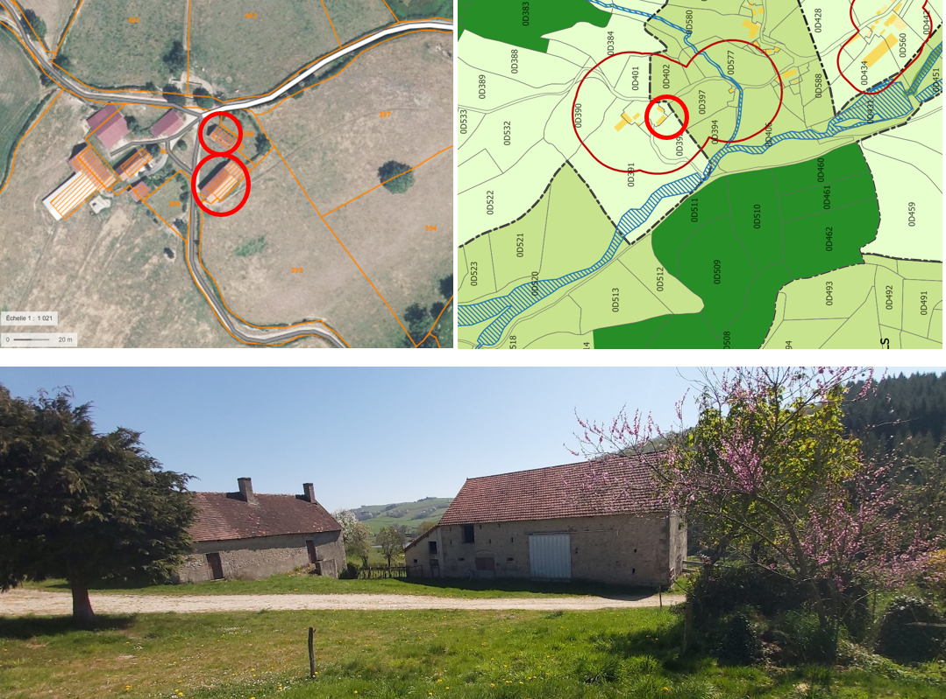
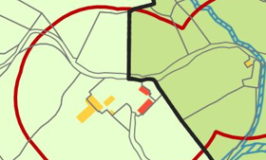
EVOLUTION DU PLUi
Changement de destination vers habitation (Jacqueline Contassot), Saint Symphorien de Marmagne
CRITERES
Critères | Détail des critères
Impact sur activité agricole | - site déjà bâti - site d’exploitation agricole avec périmètre de réciprocité : pas de changement de destination tant que l’exploitation est en activité
Impact sur paysage | - localisation dans un site bâti - réhabilitation de bâtisses en pierre
Equipements | Site accessible / assainissement non collectif / ligne électrique basse tension / Eau PVC63 (vigilance : la conduite traverse une parcelle privée, en cas de travaux, une localisation précise devra être réalisée) / équipement privé à prévoir (pas de poteau incendie)
Autres critères éventuels

Slide 27
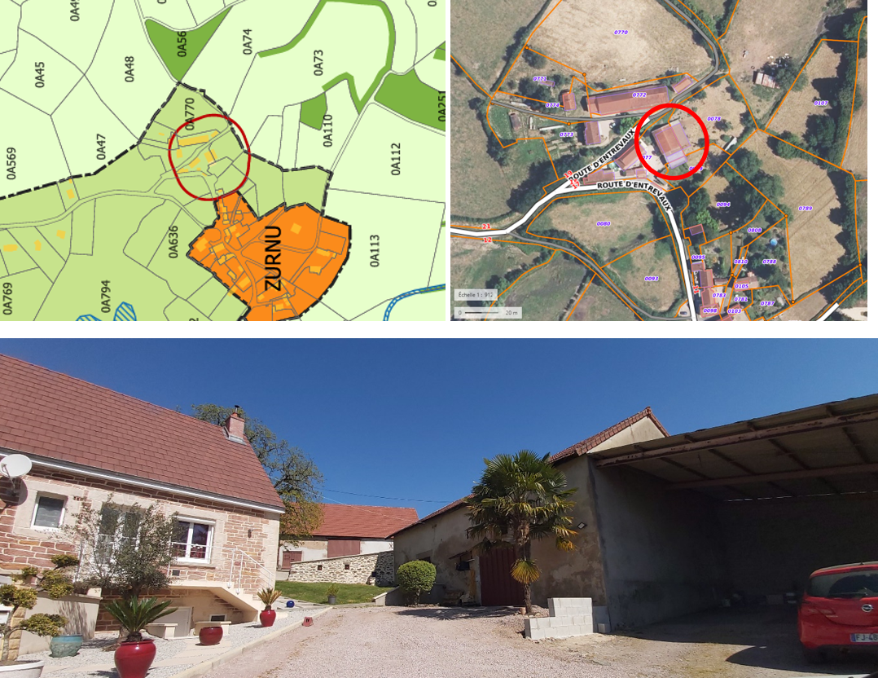
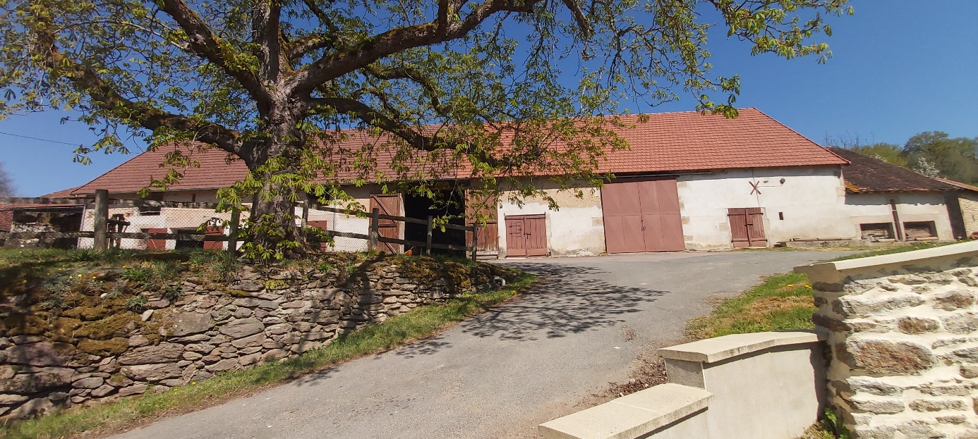
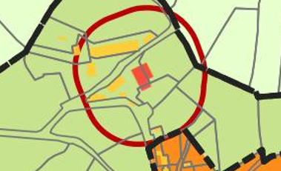
EVOLUTION DU PLUi
Changement de destination, Saint Symphorien de Marmagne
CRITERES
Critères | Détail des critères
Impact sur activité agricole | -site déjà bâti -site d’exploitation agricole avec périmètre de réciprocité : pas de changement de destination tant que l’exploitation est en activité
Impact sur paysage | -localisation dans un site bâti et accessible -réhabilitation d’une bâtisse en pierre
Equipements | Site accessible / assainissement autonome / ligne électrique basse tension / Réseau eau à moins de 100m / équipement privé à prévoir (pas de poteau incendie)
Autres critères éventuels

Slide 28
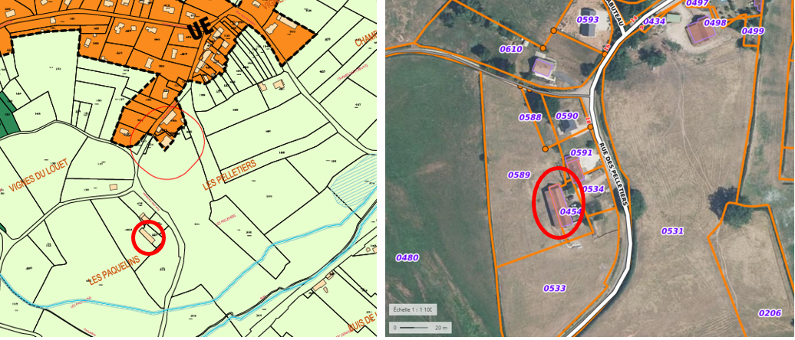
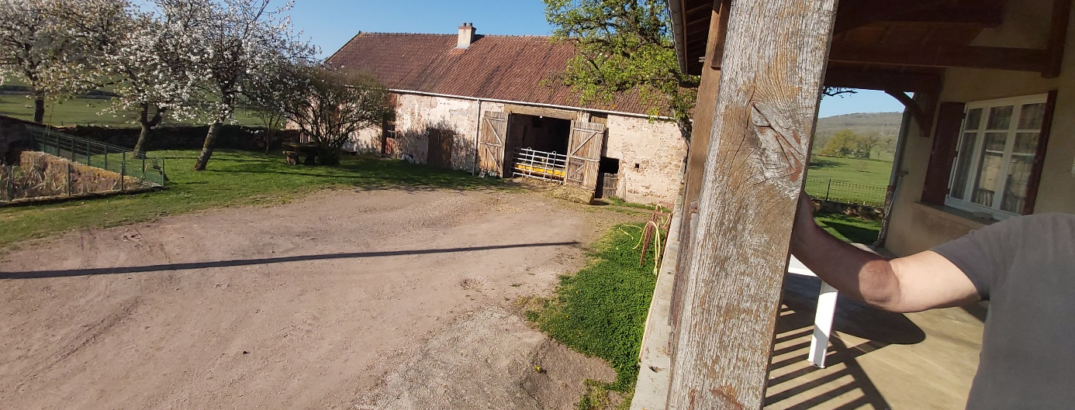
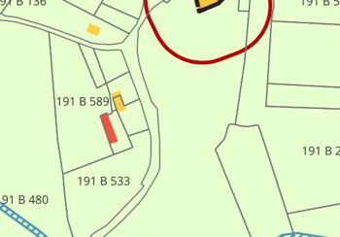
EVOLUTION DU PLUi
Changement de destination ancienne ferme à réhabiliter, Essertenne
CRITERES
Critères | Détail des critères
Impact sur activité agricole | -site déjà bâti -pas d’exploitation agricole à proximité
Impact sur paysage | -localisation dans un site bâti et accessible -réhabilitation d’une bâtisse en pierre
Equipements | Site accessible / assainissement autonome (CUCM non compétente sur cette commune) / ligne électrique non renseignée / Eau non renseignée (CUCM non compétente sur cette commune) / défense incendie non renseignée
Autres critères éventuels

Slide 29
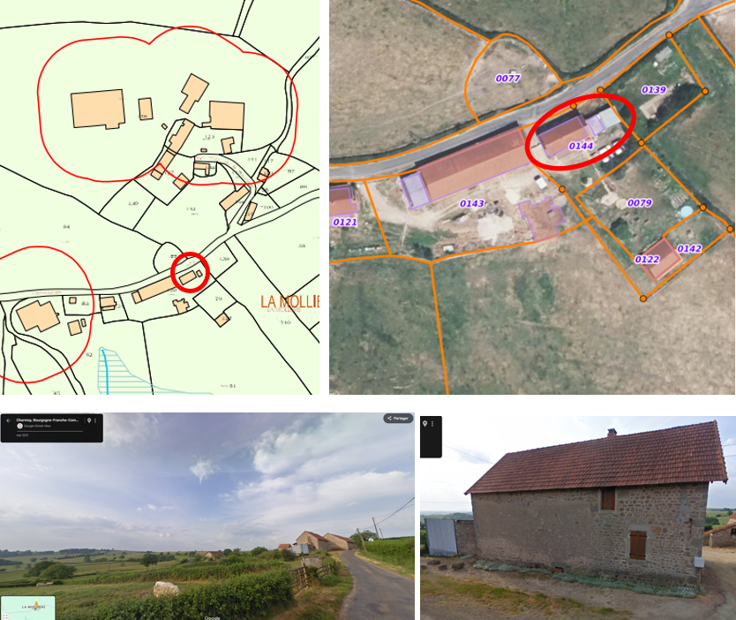
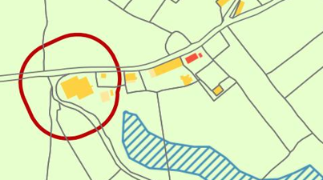
EVOLUTION DU PLUi
Changement de destination réhabilitation d’un bâtiment en partie agricole, Charmoy
CRITERES
Critères | Détail des critères
Impact sur activité agricole | -site déjà bâti -exploitations agricoles proches mais pas dans périmètre
Impact sur paysage | -localisation dans un site bâti et accessible -réhabilitation d’une bâtisse en pierre
Equipements | Site accessible / assainissement non collectif / ligne électrique basse tension / Desserte eau / équipement privé à prévoir (pas de poteau incendie)
Autres critères éventuels | Zone humide à l’aval

Slide 30


EVOLUTION DU PLUi
Changement de destination habitat, Saint-Eusèbe
CRITERES
Critères | Détail des critères
Impact sur activité agricole | - site déjà bâti - pas d’exploitation agricole à proximité
Impact sur paysage | - localisation dans un site bâti et accessible - réhabilitation d’une bâtisse en pierre
Equipements | Site accessible / assainissement non collectif / ligne électrique basse tension / Eau FG80 / équipement privé à prévoir (pas de poteau incendie)
Autres critères éventuels | Accès route départementale

Slide 31



EVOLUTION DU PLUi
Changement de destination ancien bâtiment agricole en habitat, Saint-Eusèbe
CRITERES
Critères | Détail des critères
Impact sur activité agricole | - site déjà bâti - site d’exploitation agricole avec périmètre de réciprocité : pas de changement de destination tant que l’exploitation est en activité
Impact sur paysage | - localisation dans un site bâti et accessible - réhabilitation de bâtisses en pierre
Equipements | Site accessible / assainissement non collectif / ligne électrique basse tension / Eau PVC63 / équipement privé à prévoir (pas de poteau incendie)
Autres critères éventuels

Slide 32



EVOLUTION DU PLUi
Réhabilitation d’un bâtiment agricole en maison d’habitation, Gourdon
CRITERES
Critères | Détail des critères
Impact sur activité agricole | - site déjà bâti - pas d’exploitation agricole à proximité
Impact sur paysage | - localisation dans un site bâti et accessible (petite portion de chemin à aménager) - réhabilitation de bâtisse en pierre
Equipements | Faible gabarit voie à proximité / assainissement non collectif / ligne électrique basse tension / Eau PEHD 50 (branchement long à prévoir) / équipement privé à prévoir (pas de poteau incendie)
Autres critères éventuels

Slide 33


EVOLUTION DU PLUi
Changement de destination, Le Breuil
CRITERES
Critères | Détail des critères
Impact sur activité agricole | - maison isolée - pas d’exploitation agricole à proximité
Impact sur paysage | -déjà transformé
Equipements | Eau PVC50 / Poteau incendie à plus de 200m / Assainissement autonome
Autres critères éventuels | Accessibilité route départementale
Garage déjà transformé en habitation

Slide 34


EVOLUTION DU PLUi
Changement de destination, Gourdon
CRITERES
Critères | Détail des critères
Impact sur activité agricole | - maison isolée - pas d’exploitation agricole à proximité
Impact sur paysage | - déjà transformé
Equipements | Site accessible RD / assainissement autonome / ligne électrique basse tension / Eau / Réserve incendie éventuelle
Autres critères éventuels | Accessibilité route départementale
Grange déjà transformée en habitation

Slide 35
ANNEXES

Slide 36
REGLEMENTS POUR LES STECAL
ANNEXE 1

Slide 37



EVOLUTION DU PLUi – Evolutions réglementaires liées aux STECAL
Section 1

Slide 38

EVOLUTION DU PLUi – Evolutions réglementaires liées aux STECAL
Section 1

Slide 39
EVOLUTION DU PLUi (PHOTOVOLTAIQUE ET AGRIVOLTAIQUE)
Section 2
Chapitre | Dispositions modifiées du PLUi
Dispositions applicables : A Caractéristiques urbaine, architecturale, environnementale et paysagère | 1 IMPLANTATION DES CONSTRUCTIONS 1-1 PAR RAPPORT AUX VOIES ET EMPRISES PUBLIQUES (…)
 | 1-2 PAR RAPPORT AUX LIMITES SEPARATIVES a) Constructions neuves Les constructions peuvent s’implanter en limite séparative ou en retrait sous réserve du respect du droit des tiers. En zones ALhr et ALhn, l’implantation des constructions nouvelles peuvent s’implanter en limite séparative ou en retrait à une distance minimale de 3 mètres. (…) b) Constructions existantes (…)
 | 1-3 IMPLANTATION DES CONSTRUCTIONS AU SEIN D’UNE MEME PROPRIETE (…)
 | 1-4 HAUTEUR DES CONSTRUCTIONS (…) La hauteur des constructions situées dans les couloirs de passage de lignes électriques ne doit pas excéder 8 mètres. La hauteur des constructions neuves à usage d’habitation ne doit pas excéder 6 mètres. En zones ALhr et ALhn, la hauteur des constructions neuves ne doit pas excéder 5 mètres. Des hauteurs différentes pourront être autorisées pour des extensions et aménagements de bâtiments existants non conformes à ces règles en respectant la hauteur du bâtiment existant.
 | 1-5 EMPRISE AU SOL L’ensemble cumulées des emprises au sol des constructions neuves et des extensions des constructions existantes ne doit pas dépasser : En zone ALhr : 100 m² En zone ALhn : 20 m², uniquement dans le cadre de l’extension d’une construction existante

Slide 40
EVOLUTION DU PLUi (PHOTOVOLTAIQUE ET AGRIVOLTAIQUE)
Section 2
Chapitre | Dispositions modifiées du PLUi
Dispositions applicables : A Caractéristiques urbaine, architecturale, environnementale et paysagère | 3 TRAITEMENT ENVIRONNEMENTAL ET PAYSAGER DES ESPACES NON-BÂTIS ET ABORDS DES CONSTRUCTIONS (…) En zones ALhr et ALhn : les voies de desserte et les aires de stationnement seront traitées de manière à être perméables ou semi-perméables, les surfaces végétalisées minimales représenteront : En zone ALhr : 10% de la surface de la zone En zone Alhn : 90% de la surface de la zone, dont 80% en pleine terre,

Slide 41



EVOLUTION DU PLUi – Evolutions réglementaires liées aux STECAL
Section 1

Slide 42

EVOLUTION DU PLUi – Evolutions réglementaires liées aux STECAL
Section 1

Slide 43
EVOLUTION DU PLUi (PHOTOVOLTAIQUE ET AGRIVOLTAIQUE)
Section 2
Chapitre | Dispositions modifiées du PLUi
Dispositions applicables : NL Caractéristiques urbaine, architecturale, environnementale et paysagère | 3 TRAITEMENT ENVIRONNEMENTAL ET PAYSAGER DES ESPACES NON-BÂTIS ET ABORDS DES CONSTRUCTIONS (…) En zones NLah et NLhc : les voies de desserte et les aires de stationnement seront traitées de manière à être perméables ou semi-perméables, les surfaces végétalisées minimales représenteront : En zone NLah : 40% de la surface En zone NLhc : 10% de la surface. Suite à réunion du 04/07 point visio ajout règle arbres sur parkings

Slide 44
Merci !

